Slide 1

项目系统设计与数据库设计
——随便小程序

Slide 2
数据库设计
回答问题
系统设计
分工安排

Slide 3
1
回答问题

Slide 4
1
引言
数据库的设计是为了以后编码、测试以及维护阶段的后台数据的存储做准备。应用于系统开发前期，为后期数据库设计指引方向。我们通过书写这份文档说明，从各方面进行图书馆阅读打卡数据库设计规划，用它指导该系统在数据库各方面的内容，为系统开发的程序员、系统分析员提供基准文档。我们也希望通过写数据设计说明书，规范数据名称、数据范围、数据代码等。这份文档是项目小组共同作战的基础，有了开发规范、程序模块之间和项目成员之间的接口规则、数据方式，大家就有了共同的工作语言、共同的工作平台，使整个软件开发工作可以协调有序地进行。
100%
70%
38%
40%
20%

Slide 5
2
回答问题
怎么判断是否在图书馆
通过定位判断是否位于图书馆内，没有则无法进行签到
签到累计时长怎么结算
从开始签到的时候开始计时，结束时停止，计算间隔时间

Slide 6
2
系统设计

Slide 7
1
目的前景
目的
该文档的编写目的是详细说明“随便”小程序的系统内部设计，对后续开发起到参考和指导作用。
前景
图书馆是学生自习的主要场所，由于缺乏自制力是当今学生存在的主要问题，所以开发此款小程序以用来督促学生养成良好的学习习惯，提高自主学习的效率。

Slide 8
2
接口设计
外部接口:微信小程序接口
IDEA
内部接口：通过高级语言设计接口，进行封装
PLANNING
REALIZATION

Slide 9
3
功能说明
1. 登录：
使用微信小程序进行授权登录之后，需要用户绑定自己的学号并填写用户信息才能继续使用，绑定完的数据会被保存到后端的数据库中。
2. 定位：
用户在使用打卡功能时，用户的定位需要在图书馆的范围内，该功能可以用小程序中的接口来实现。
3. 打卡（签退）：
用户在点击打卡时，会先跳出一个定位提示框，若用户在规定范围内，即可完成打卡，否则会弹出打卡失败的提示框。
4. 个人信息：
包括用户的个人信息（学号、姓名、系别、专业）、累计打卡天数、累计打卡时长。
5. 分享：
打卡或签退完成后会生成图片，可以将图片分享给微信好友。

Slide 10
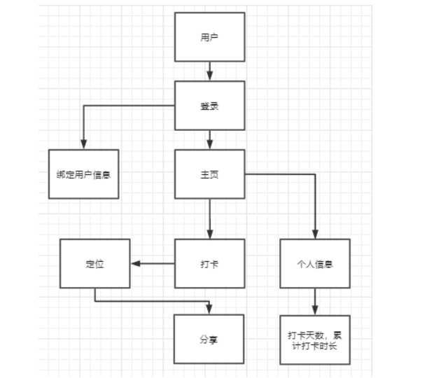
3
功能说明——层次图

Slide 11
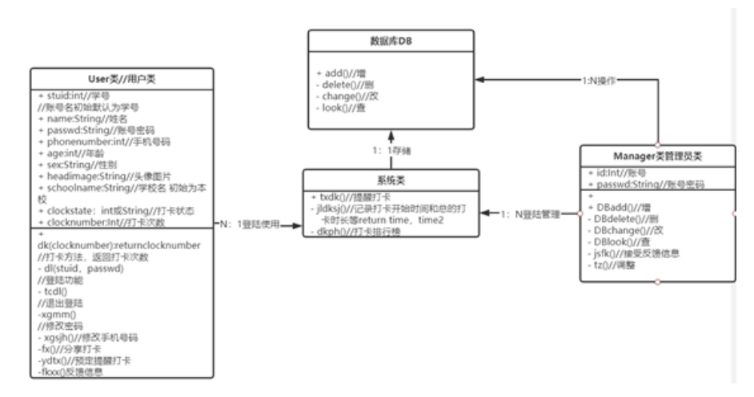
3
UML设计图——类图

Slide 12
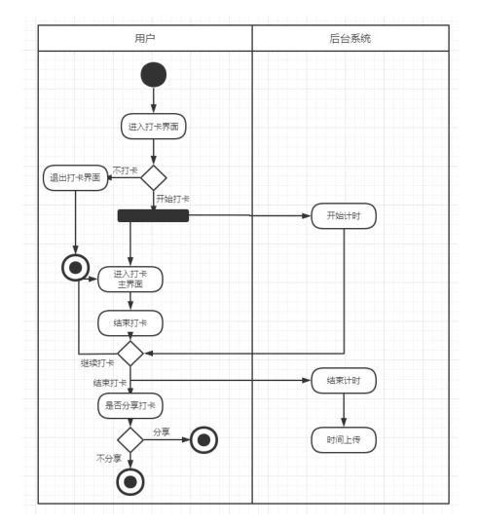
3
UML设计图——活动图

Slide 13
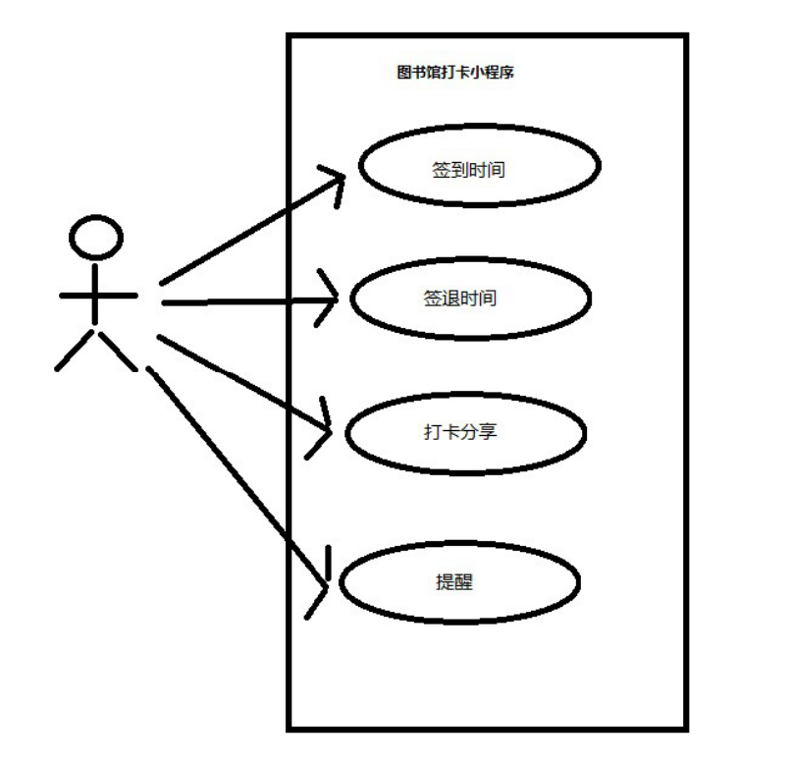
3
UML设计图——用例图

Slide 14
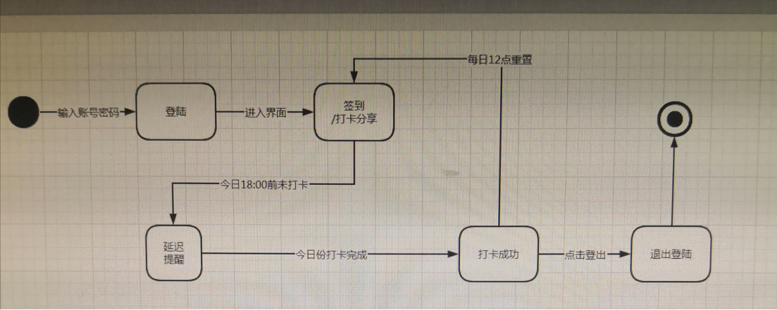
3
UML设计图——状态图

Slide 15
4
系统安全和权限设计
系统安全设计原则 通过在对数据库中不同的表设置访问级别，来设置数据库的访问权限，从而保证数据库的安全性，防止被修改。 设置以下安全规则： 1. 每天进行数据备份是保障系统安全的重要手段，保证备份安全 2. 系统设置用户的标识以鉴定是否是合法用户，将合法用户设置成学生身份，保证用户身份不被盗用，保证数据安全。 3. 系统对不同的数据设置不同的访问级别，限制访问用户可查询的处理数据类别和内容，保证网络安全。 4. 系统对不同用户设置不同的权限，区分不同的用户，如区分学生和管理员，保证访问安全。

Slide 16
4
系统安全和权限设计
系统级安全 为了保证系统安全，需要严格制定系统安全的策略：通过防火墙将前台和后台进行隔离，防止非管理员进入后台，同时对每次异常进行记录。 应用级安全 对用户的密码进行加密，以及设置密码复杂度，密码历史等。 权限管理 权限管理是对用户进行系统权限划分。主要分为管理员和学生。 学生：主要是能够使用功能，但不能修改数据。 管理员：主要是管理数据，保护数据的安全。

Slide 17
3
数据库设计

Slide 18
1
外部设计
标识符和状态
数据库软件的名称：Mysql 5.7
数据库的名称：LibraryReading
在本系统中，数据库的设计采用面向对象的设计方法，首先进行对象实体的设计，最后将对象持久化到数据库中。所有数据表第一个字段都是系统内部使 用主键列，自增字段，不可空，名称为 id。

Slide 19
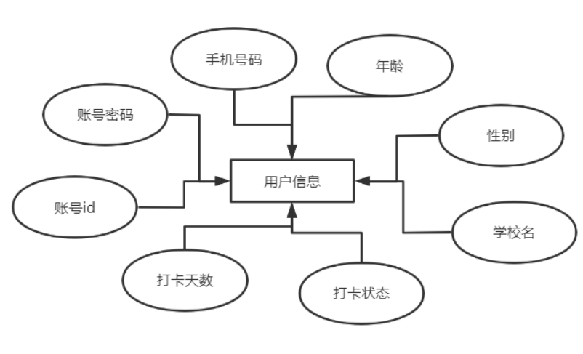
2
结构设计——用户模块

Slide 20
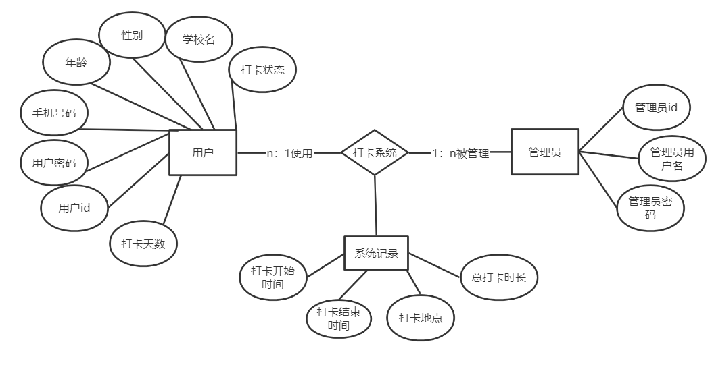
2
结构设计——完整E-R图

Slide 21
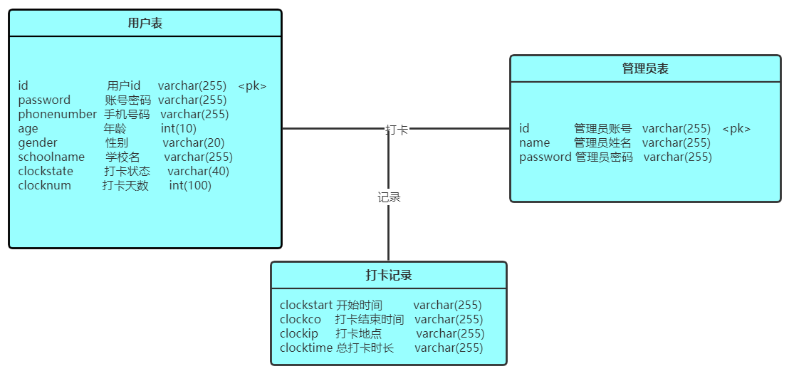
2
结构设计——逻辑结构设计

Slide 22
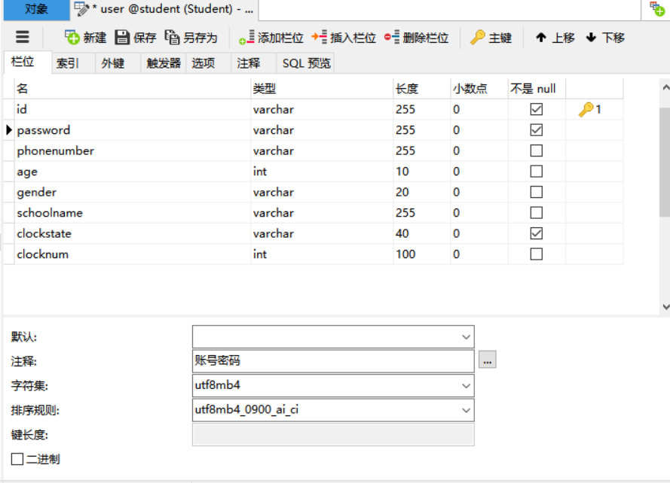
2
结构设计——物理结构设计

Slide 23
4
运用设计
数据字典设计
对数据库设计中涉及到的各种项目，如数据项、记录、系、文卷、模式、子模式等一般要建立起数据字典，以说明它们的标识符，同义名及有关信息，在本节中要说明对此数据字典设计的基本考虑。
1
2
TEXT
HERE
安全保密设计
通过在对数据库中不同的表设置访问级别，来设置数据库的访问权限，从而保证数据库的安全性，防止被修改。
4
3

Slide 24
5
验收标准
数据验收标准：
项目：
是否满足ACID理论
数据安全性：
项目：
数据是否备份
注册时学号姓名匹配
查看与自己相关的打卡信息

Slide 25
4
分工安排

Slide 26
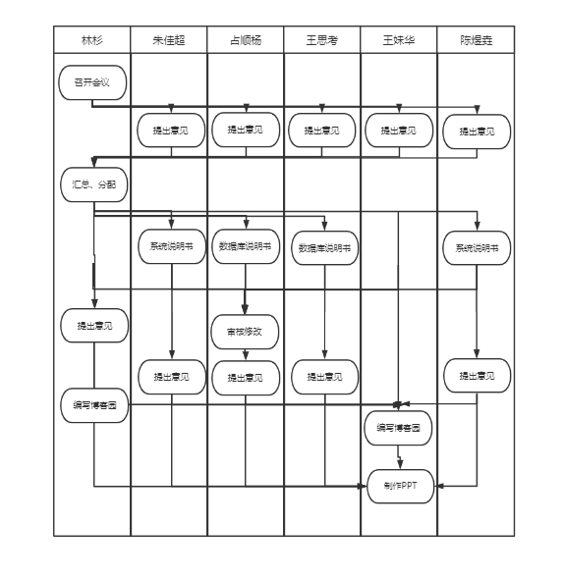
1
分工安排

Slide 27
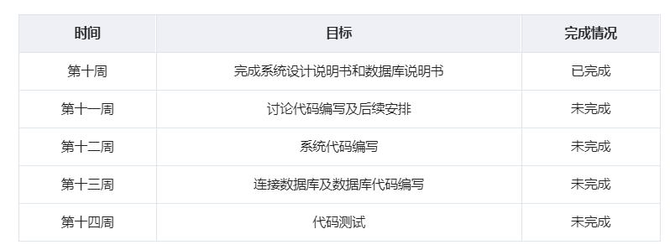
2
分工安排

Slide 28
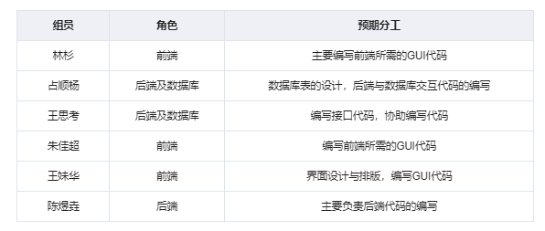
3
分工安排

Slide 29
THANK
YOU

